Slide 1




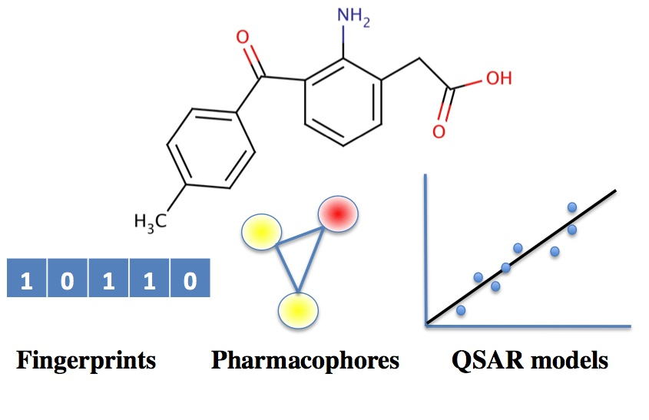
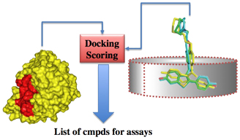

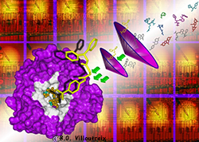
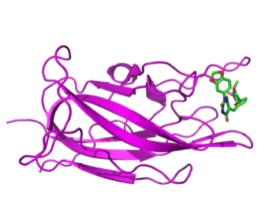
Master Sciences,Technologie, Santé
Mention Bioinformatique
Parcours In Silico Drug Design
(ISDD)
In Silico Drug Design (ISDD)
Design des Molécules Bioactives Modélisation des Macromolécules
Ces parcours offrent une solide formation interdisciplinaire, à l’interface de la biologie, de la chimie et de l’informatique. Unique en France et en Europe, ils dotent les étudiant.e.s des compétences indispensables à la recherche in silico de molécules thérapeutiques et la modélisation computationnelle des macromolécules.
2 PARCOURS INTERNATIONAUX
PUBLICS VISÉS
Accès pour les titulaires d’une licence ou équivalent en :
Ouvert à l’apprentissage
Possibilité de double diplôme *
Chimie Biochimie Bioinformatique | Secteur médical Biologie Pharmacie
Mises à niveaux afin d’homogénéiser les connaissances des étudiants.
MACROMOLÉCULES
MOLÉCULES
BIOACTIVES
SEMESTRE 1
Université de Paris
SEMESTRE 1
Université de Strasbourg
CHEMOINFORMATIQUE EN DRUG DESIGN
CHEMOINFORMATIQUE
SEMESTRE 2
Université de Paris
SEMESTRE 2
Université Degli Studi de Milan
ASPECT INTERNATIONAL
MACROMOLÉCULES
MOLÉCULES BIOACTIVES
Un à deux semestres sont effectués à l’étranger :
- Un semestre d’étude : accords bilatéraux avec l’Université de Milan et d’Helsinki
- Un semestre de stage : (Bourse Erasmus, Bourse UFI,…)
*Des spécialistes internationaux proposent des enseignements spécifiques en anglais.
APRÈS LE MASTER
Poursuite d’études en doctorat ou poste d’ingénieur
Laboratoires académiques
Industrie pharmaceutique.
L’aspect européen de la formation élargit largement le marché de l’emploi pour les étudiants
SEMESTRE 3
Université de Paris
DRUG DESIGN ET CRIBLAGE
Partenaires internationaux :
- Université Degli Studi de Milan
- Université d’Helsinki
SEMESTRE 4
SEMESTRE 4
STAGES à l’étranger
(6 mois)
STAGES (6 mois)
*Laurea Magistrale in Scienze Chimiche
CONTACTS
Université de Paris
Pr. A-C. Camproux anne-claude.camproux@univ-paris-diderot.fr
Pr. O. Taboureau olivier.taboureau@univ-paris-diderot.fr
Secrétariat : Université de Paris - UFR Sciences du Vivant
Magali Jeanson : magali.jeanson@univ-paris-diderot.fr
isddteach.sdv.univ-paris-diderot.fr

